Slide 1
QA Manual
Лекція 23. Git

Slide 2
1. VCS
VCS(Version Control System) — (система керування версіями) програмний інструмент, що зберігає інформацію про версію кожного з файлів, а також структуру проєкту на всіх стадіях розробки.
Функції:
Створення різних варіантів одного документу
Контроль доступу
Документування всіх змін
Створення документації проєкту з поетапним записом змін в залежності від версії

Slide 3
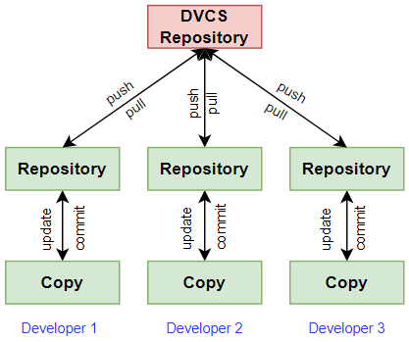
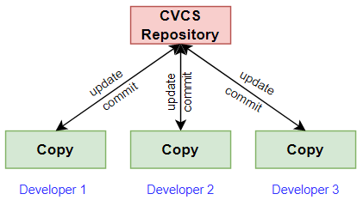
Бувають:
З централізованим сховищем (CVCS) — дані зберігаються в єдиному сховищі (сервері). Клієнт-серверна система з залежністю від інтернету.
Розподіленим (DVCS) — кожний розробник працює з власним репозиторієм який знаходиться на його комп'ютері.

Slide 4
2. Git
Git — розподілена система керування версіями файлів та спільної роботи
Переваги:
Висока продуктивність — оптимізована процедура фіксації коммітів.
Безпечність — забезпечує цілісність коду та гарантує його історію змін.
Гнучкість — підтримка нелінійних циклів розробки та сумісна з багатьма системами та протоколами.

Slide 5
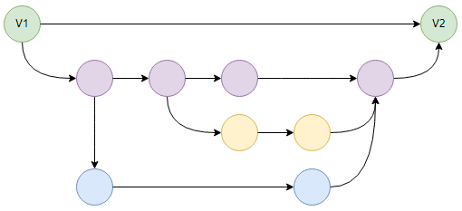
Git репозиторій — місце зберігання файлів з можливістю створення паралельних ліній розробки (гілок), які використовуються для зберігання експериментальних, незавершених(alpha, beta) та повністю робочих версій проєкту(final). Бувають, як локальні, так і віддаленні.

Slide 6
Граф історії контролю версій проекту
Гілки
5
8
10
2
3
Злиття
6
7
«Тупикова»
гілка
1
4
9
Т2
Стовбур
Т1
Мітки

Slide 7
Налаштування Git:
Завантажити та встановити Git (https://www.git-scm.com/download/win)
Поставити галку, щоб встановити Git Bash. Перезавантажте систему.
Відкрити термінал ОС або Git Bash та ввести команди:
git --version — перевірка на успішність встановлення.
git config --global user.name "Firstname_Lastname" — встановити ім'я користувача
git config --global user.email "yourmail@mail.com" — встановити email

Slide 8
Основні поняття Git
Репозиторій – місце зберігання і підтримки будь-яких файлів.
Індекс – містина, куди додаються файли поточної версії для подальшого коміту.
Коміт – процес переміщення поточної версії файлів в каталог Git для подальшого зберігання. Кожен коміт складається зі змінених файлів, коментаря, де коротко описується які зміни внесені, дати і часу, автора, назви поточної гілки і хеша, який являє собою рядок, довжиною у 40 шістнадцяткових символів.

Slide 9
3. Локальний репозиторій
Створення локального Git репозиторію:
Перейти в необхідний каталог та відкрити термінал ОС (Git Bash)
git init — ініціалізація локального репозиторію в каталозі з готовим проєктом (створюється каталог .git з необхідними файлами та головна гілка). Всі файли проєкту мають статус unstaged (не відстежуваний).
git clone посилання на репозиторій — створення локальної копії віддаленого репозиторію.

Slide 10
.gitignore
”.gitignore” в головному каталозі репозиторію, в якому вказується, назви директорій або файлів проєкту, які не потрібно відстежувати.
Бази даних
Файли, що створюються в процесі та в результаті компіляції (target/, output/, release/, debug/)
Файли, створені під час виконання коду (журнали (*.log)
Тимчасові файли (закінчуються тильдою: *~)
Файли, створені ОС (thumbs.db, .DS_Store тощо)

Slide 11
Приклади виключень у файлі .gitignore
# Виключити всі файли з розширенням .html
*.html
# Але відслідковувати файл good.html
!good.html
# Виключити файл readme.txt в корні проекту
/readme.txt
# Виключити всі файли з каталогу product/
product/
# Ігнорувати всі файли з розширенням .dbf в папці database
database/*.dbf

Slide 12
Основні команди
git status — перевірка статусу файлів:
які змінені, але не додані до індексу
які очікують на комміт в індексі
Індекс (staging area) — область підготовлених файлів (готових до commit) Інформація зберігається в спеціальному файлі каталозі .git
git add — додавання файлів та каталогів під версійний контроль (індекс), файли отримують статус staged (підготовлений).
git rm — для видалення файлів з індексу.

Slide 13
git add
git add file1 file2 — додати вказані файли
git add . — додати всі файли в поточному каталозі
git add *.html — додати всі файли в поточному каталозі з вказаним розширенням.
git add НазваПапки/*.html — додати всі файли в вказаному каталозі з вказаним розширенням.
git add НазваПапки/ — додати всі файли в вказаному каталозі
git add "*.html" — додати всі файли в проєкті з вказаним розширенням.

Slide 14
commit
commit — контрольні точки (знімки) проєкту.
git commit -m “Enter your commit title” — створюємо знімок проєкту з вказаною назвою версії. Кожен комміт має свій ідентифікатор (хеш SHA-1). Файли отримують статус commited (зафіксований).
git commit --amend -m “Enter your commit title” — створюємо новий знімок проєкту та об'єднує його, в один комміт, з попереднім, створюючи нову назву.
git commit --amend --no-edit — об'єднує комміти без зміни назви
git log — перегляд історії коммітів.
git reflog — журнал всіх коммітів.
git diff — різниця між поточним untracked та останнім знімком репозиторію
git diff --staged — різниця між поточним staged та останнім знімком репозиторію
git diff COMMIT_ID — різниця між вказаним індексом знімка та поточним знімком репозиторію

Slide 15
4. Скасування змін
git clean — для видалення не проіндексованих (не відстежуваних) файлів.
git clean -n — інформація про файли які будуть видалені
git clean -f — примусове видалення.
git revert HEAD(ID) — скасування змін в комміті зі створення нового та нової назви
git revert --no-edit HEAD(ID) — без зміни назви.
git revert --n HEAD(ID) — комміт не створюється, а зміни додаються в відстежувану область (проіндексовану).

Slide 16
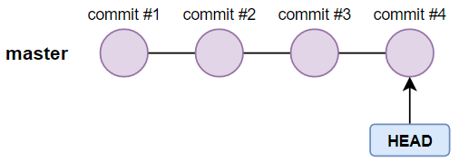
reset
git reset — скасування змін у проєкті та поверненню до необхідного стану.
git reset HEAD^ — змістить HEAD ліворуч на 1
git reset HEAD^^ — ліворуч на 2
git reset HEAD~3 — на задану кількість
git reset ID — на комміт з hash-значенням
reset рівень:
--soft
--mixed (default)
--hard
git reset рівень commit (HEAD, ID)

Slide 17
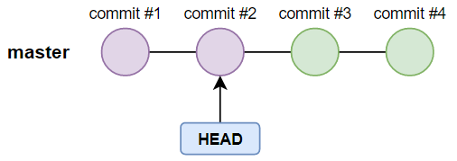
git reset --soft
Повертає проєкт до вказаного комміту та переводить наступні в staged (відстежувана) область. Стадія після команди git add
git reset --soft HEAD^^

Slide 18
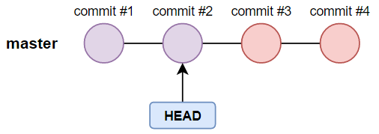
git reset --mixed
Повертає проєкт до вказаного комміту та переводить наступні в область unstaged (не відстежувана). Стадія перед командою git add.
git reset --mixed HEAD^^

Slide 19
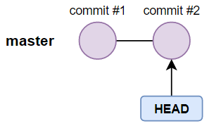
git reset --hard
Повертає проєкт до вказаного комміту та повністю видаляє всі наступні
git reset --hard HEAD^^

Slide 20
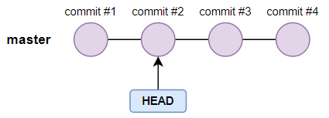
git checkout
git checkout — перехід між коммітами без змін в наступних
git checkout ID — перехід за hash-значенням
git checkout HEAD^ — змістить HEAD ліворуч на 1
git checkout HEAD^^ — ліворуч на 2
git checkout HEAD~3 — на задану кількість

Slide 21

5. Github
Github — найбільший веб сервіс (віддалений репозиторій) для хостингу IT-проектів та їх спільної розробки.
Підключення до віддаленого репозиторію:
Створити обліковий запис.
Створити репозиторій проєкту
git remote add origin посилання — підключення до репозиторію
origin — локальна назва віддаленого репозиторію
посилання — url віддаленого репозиторію або SSH
git push origin master — команда завантаження локального репозиторію на віддалений. master — назва гілки.

Slide 22
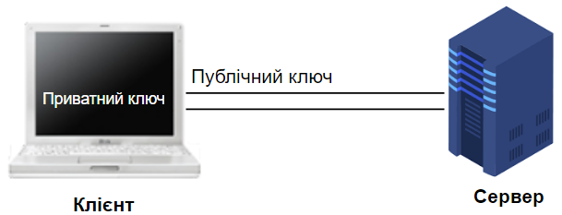
SSH ключ
SSH (Secure Shell) — мережевий протокол, рівня застосунків, який дозволяє безпечно передавати інформацію в незахищеному середовищі та проводити віддалене управління ОС.
При використанні в Github знімає необхідність вводити логін та пароль.

Slide 23
Підключення через GitBash:
ls -al ~/.ssh — перевірка на наявність ключів в системі
ssh-keygen -t keyName -C "your_email@example.com" — створення нового SSH ключа, разом з зображенням інформації про місце зберігання та пропозиції створення пароля для доступу до файлу (опціонально, enter для пропуску)
keyName — назва ключа
your_email@example.com — Github account email
eval “$(ssh-agent -s)” — запустити ssh-agent, для додавання ключа
ssh add ~/.ssh/id_keyName — додати згенерований ключ в ssh-agent
clip < ~/.ssh/id_keyName — скопіювати згенерований ключ (або напряму через створений файл), та додати його в Github (https://github.com/settings/keys)

